Slide 1
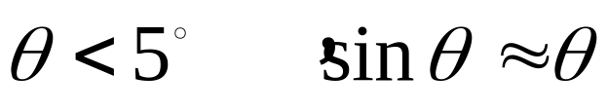



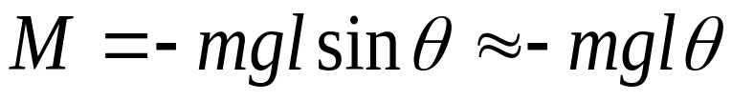
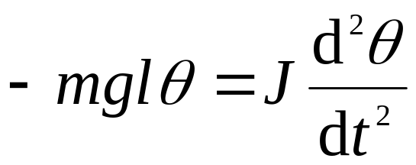
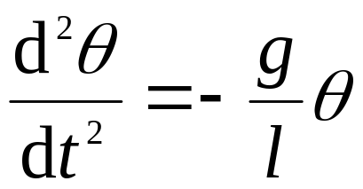
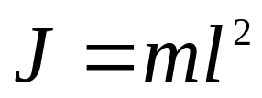

一 单摆
转动正向
动力学分析：
A
时
m
O

Slide 2

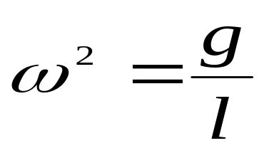
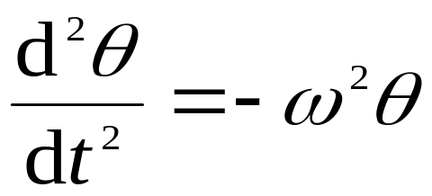
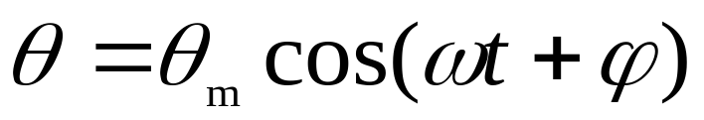
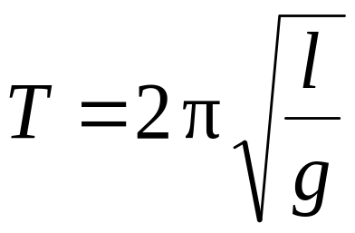
转动正向
A
令
m
O

Slide 3
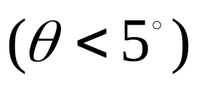
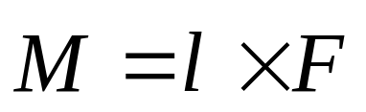

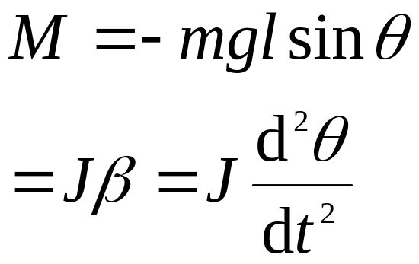




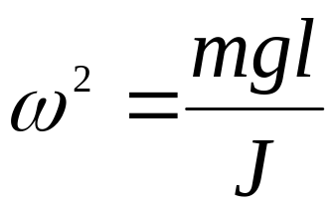
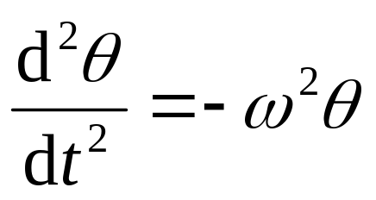
二 复摆
转动正向
O
*
C
（C点为质心）
令

Slide 4
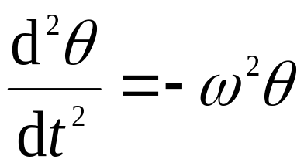
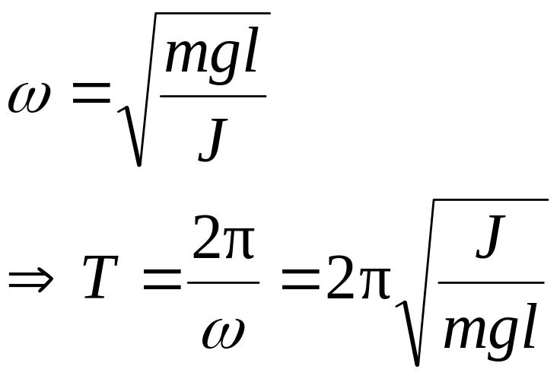
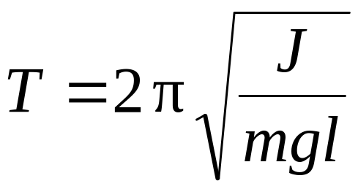

转动正向
O
*
C
（C点为质心）
角谐振动

Slide 5



o
例 一半径为 r 的匀质球,可沿半径为 R 的固定大球壳的内表面作纯滚动(如图所示).试求圆球绕平衡位置作微小振动的运动方程及其周期.
R
r
c

Slide 6
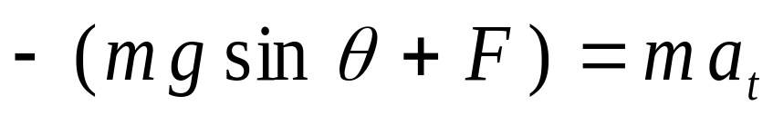
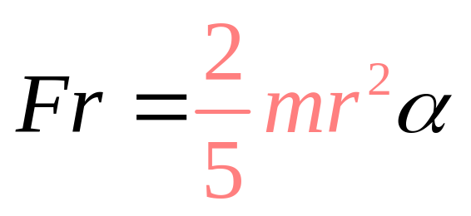
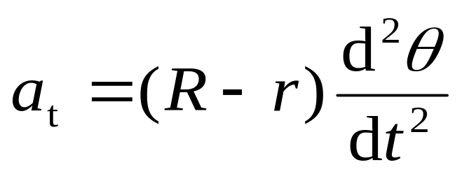
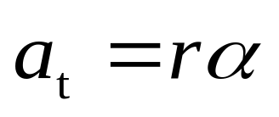
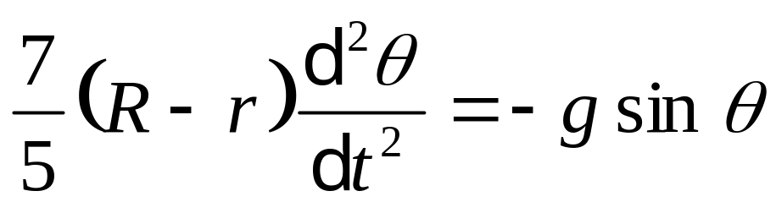
质心绕O转动加速度
绕质心转动加速度
解：
球转动惯量
o
（1）
R
（2）
r
c
（3）
（4）
联立（1）、（2）、（3）、（4）式，得运动方程
质心切向加速度

Slide 7

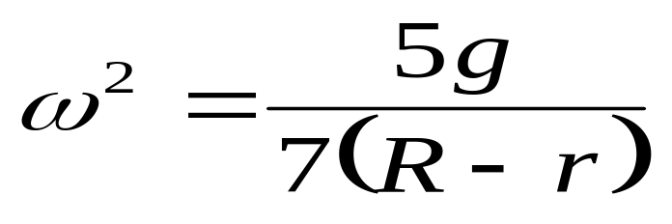
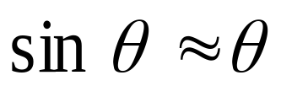
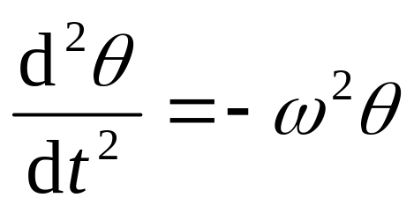
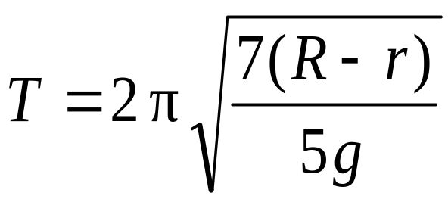
o
R
r
令
c

Slide 8


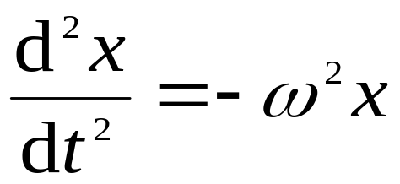

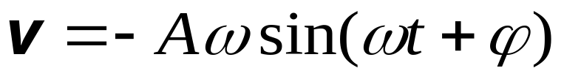
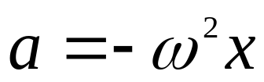
三 简谐振动的方程和特征
（1）物体受线性回复力作用 平衡位置
（2）简谐振动的动力学方程
（3）简谐振动的运动学方程
（4）加速度与位移成正比而方向相反

Slide 9

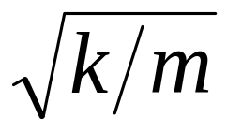
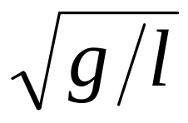


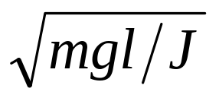
弹簧振子
单摆
复摆

Slide 10
选择进入下一节：
9-0 教学基本要求
9-1 简谐振动 振幅 周期和频率 相位
9-2 旋转矢量
9-3 单摆和复摆
9-4 简谐振动的能量
9-5 简谐振动的合成

Slide 11
选择进入下一节：
*
9-6 阻尼振动 受迫振动 共振
9-7 电磁振荡
*
9-8 简述非线性系统

